Slide 1
Государственное автономное учреждение социального обслуживания населения Свердловской области «Комплексный центр социального обслуживания населения города Каменска-Уральского»
Школа пожилого возраста по направлению «Обучение навыкам ухода»
тема: «Физическая нагрузка на садовом участке с пользой для здоровья»
Руководитель: специалист по социальной работе Грехова Татьяна Владимировна

Slide 2
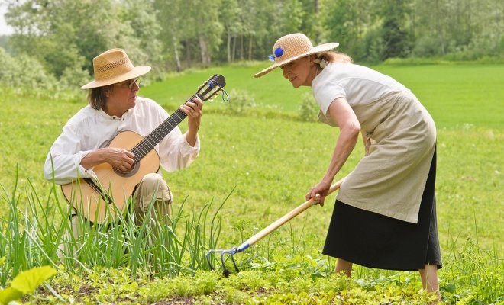
Работа на даче – настоящее испытание для человеческого организма, ослабленного долгой зимой и недостаточной физической активностью. Как только потеплеет, вы едете на дачу, с огромным энтузиазмом хватаетесь за лопату, чувствуя, что можете и горы свернуть. Но на самом деле все происходит иначе – вы быстро устаете, испытываете боль в пояснице, коленях и теряете весь свой первоначальный азарт и бодрое настроение. Как распределить физическую нагрузку грамотно, чтобы и поработать, и отдохнуть как следует, и здоровье при этом не подорвать?

Slide 3
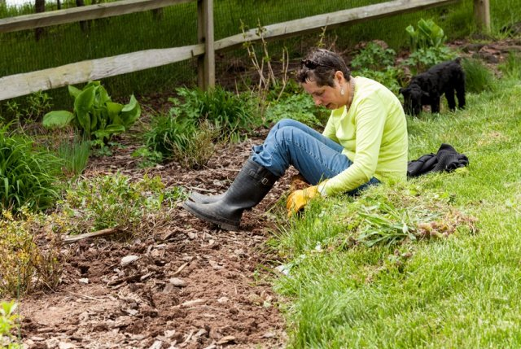
7 золотых правил безопасной работы на грядках
1. Перенесите часть работ на лето
Ранней весной, когда в воздухе начинают витать "пары" дачной ауры, все огородники рвутся на садовый участок – расчищают территорию от мусора, затевают генеральную уборку дома, проводят инспекцию теплиц, готовят грядки к предстоящим посевам. Весь комплекс дачных работ, которые вы пытаетесь переделать как можно быстрей, может серьезно навредить здоровью. Поэтому умерьте свой пыл и, даже если чувствуете бешеный прилив энергии, отложите самые масштабные и не очень срочные дела на начало лета. Так вы сэкономите силы и сбережете здоровье – а оно вам перед началом дачного сезона ой как пригодится.

Slide 4
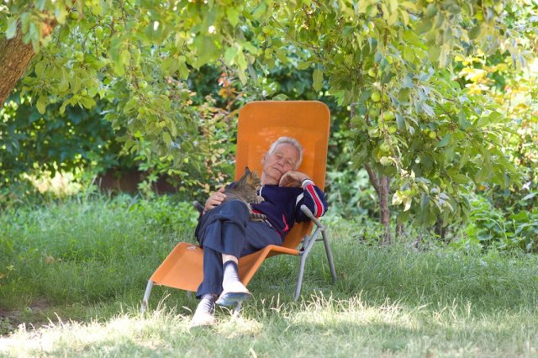
2. Чередуйте работу и отдых
Успеть все и сразу – такую цель ставит перед собой увлеченный дачник, приезжая на свой участок весной. Столько всего нужно сделать! Наверное, на эти "подвиги" вдохновляет свежий воздух, каждый глоток которого придает бодрости и сил. Кажется – все вам по плечу. И, начав какую-то работу, вы втягиваетесь и уже не можете остановиться.
Слишком долго в таком режиме нетренированный человек выдержать не может. Усталость быстро даст о себе знать. Поэтому оптимально каждый час устраивать небольшие перерывы на 10-15 минут. Причем касается это не только людей пожилого возраста. В коротком отдыхе нуждаются и молодые. Отвлекитесь на время от тяжелой работы по копанию земли. Расслабьтесь и полежите в тишине с закрытыми глазами. После такого перерыва вы почувствуете бодрость, хорошее настроение и легкость во всем теле. И сил заметно прибавится, вот увидите.

Slide 5
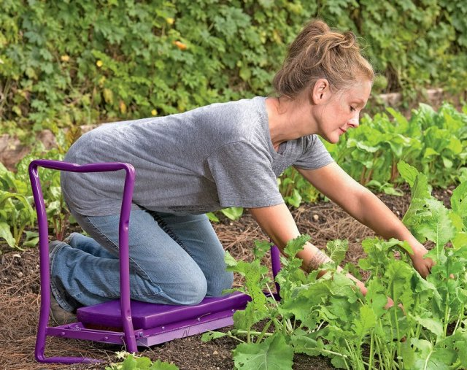
3. Работайте в правильной позе
Особенно это касается пенсионеров и людей с повышенным артериальным давлением (гипертоников). Рыхление грядок, посев семян и высадка рассады требуют определенных усилий и сноровки. А также знаменитой "позы дачника", ставшей объектом множества шуток. Если долгое время работать, сложившись буквально пополам, а потом разогнуться, это может вызвать перепад давления и, как следствие, сильное головокружение, вплоть до обморока.
Согнутая поза с опущенной вниз головой опасна и другими осложнениями – от мелких кровоизлияний в глаз и потери сознания до инсульта. Поза на корточках вызывает нарушение кровообращения и тоже может провоцировать скачки давления. К тому же, в таком положении нагрузке подвергаются коленные и тазобедренные суставы, риск их травмирования в разы возрастает.

Slide 6
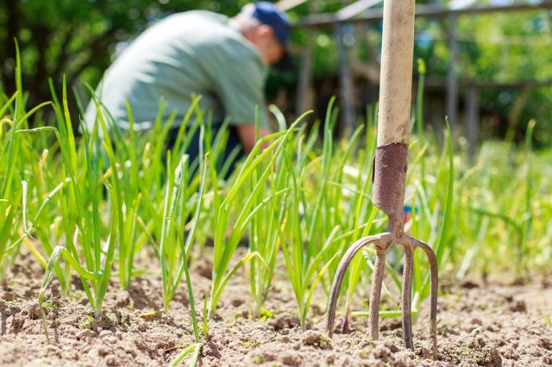
При прополке основная нагрузка приходится на позвоночник. Он прогибается неестественным образом, и спина округляется наподобие колеса. Это ведет к развитию радикулита и остеохондроза, которые проявляются острой болью, а то и полной нетрудоспособностью.
Вы же не хотите после ударного труда на даче вместо приятного отдыха в гамаке или у костра отправиться в травмопункт? Оптимальный выход – использовать для работы в огороде наколенники, в которых удобно встать на специальную скамейку с поручнями для рук. Перевернув такое приспособление, его легко трансформировать в стульчик для отдыха. Если нет такой скамейки и наколенников, можно взять любую плотную подстилку или коврик. Только ни в коем случае не стойте на коленях на холодной и влажной земле – так можно заработать воспаление сустава, лечить которое придется уже медикаментозными средствами.

Slide 7
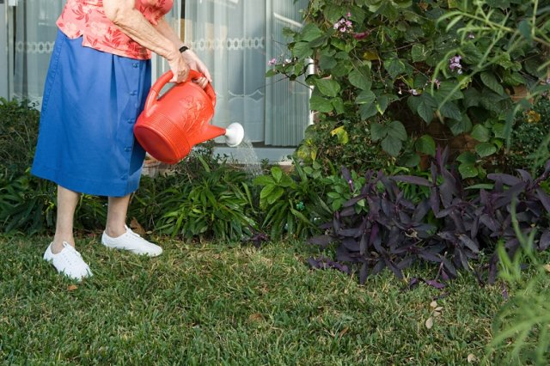
4. В жару оставайтесь в тени
Погода на май во многих регионах прогнозируется сухой, теплой, а местами даже жаркой. Помните, что оставаться на солнце долгое время опасно для здоровья, только если над вашими любимыми грядками не натянут тент. В весеннее время солнце очень активное, поэтому легко получить солнечный ожог. Чтобы не обгорели шея, лицо и руки, обязательно пользуйтесь солнцезащитным кремом с фактором SPF-25 и выше. Защищайте голову шляпой с широкими полями и пейте больше воды. А всю основную работу на грядках под ярким солнцем лучше перенести на раннее утро или вечер.

Slide 8
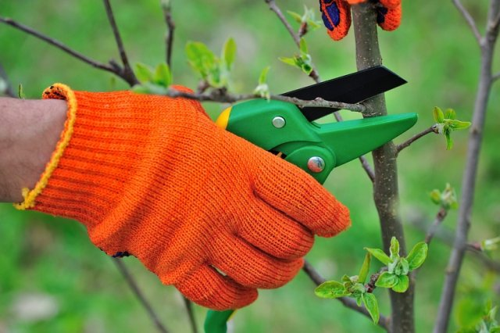
5. Надевайте перчатки
Об этой мере предосторожности мы часто забываем, когда берем в руки лопату, секатор или другие садовые инструменты. А между тем, кожа на руках после зимы еще недостаточно огрубела, и потому при работе без матерчатых перчаток на ладонях возникают волдыри и даже кровавые мозоли. Чтобы этого не произошло – не переусердствуйте и всегда держите под рукой дачную аптечку со средствами первой помощи от ран и порезов.

Slide 9
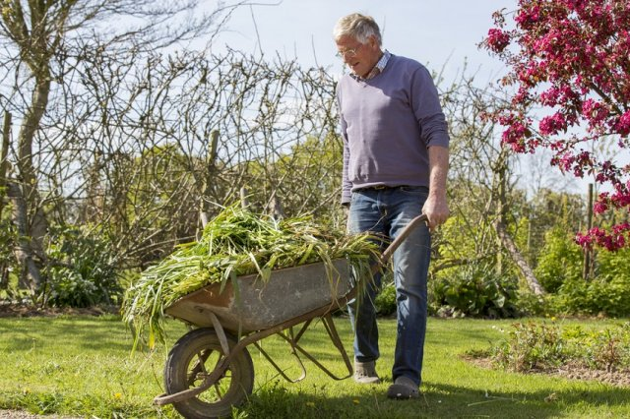
6. Переносите тяжести грамотно
Речь, прежде всего, о ведрах с травой, мусором или компостом, которые мы, как правило поднимаем и переносим неправильно. Подобная "силовая" нагрузка может вызвать мышечные спазмы, защемление нервных окончаний, а в просторечии – сильную боль в спине или шее. Распределяйте нагрузку по подъему тяжестей на обе руки. Держите тяжелый предмет на уровне груди. Поднимая ведро с золой или торфом, сгибайте не спину, а ноги в коленях. Присядьте над ним, возьмите в руки и только после этого разогните ноги и поднимите его. Но лучше все-таки для переноса мешков с мульчей, сбора прошлогодней листвы или срезанных веток и скошенной травы воспользоваться садовой тачкой.

Slide 10
7. Выполняйте работу по силам
Работа в саду и огороде признана одной из самых полезных форм физической активности. Рыхление и удобрение гряд, прополка сорняков, посадка рассады, толкание тачки, работа с газонокосилкой и даже обычными граблями обеспечивают тренировку всего тела. Укрепляются мышцы, в том числе сердечная, после работы на свежем воздухе улучшаются сон, пищеварение, снижается уровень холестерина. Иммунная система лучше защищает организм от болезней. Умеренная физическая активность способствует долголетию и отсрочке развития старческого слабоумия.
Вместо суетливой беготни по участку в стремлении везде навести порядок, все разом вскопать и посеять, а потом… упасть от усталости, делайте только то, что вы можете. В конце концов, зачем вам плантация картошки, если в магазине или на рынке она стоит копейки.
Не превращайте огородничество в огородоманию, когда уже и силы на исходе, и дача не в радость. Врачи рекомендуют проводить на грядках не более пяти-шести часов в день (2-3 часа до обеда и столько же – после), тогда вы почувствуете целебный эффект умеренной нагрузки.

Slide 11
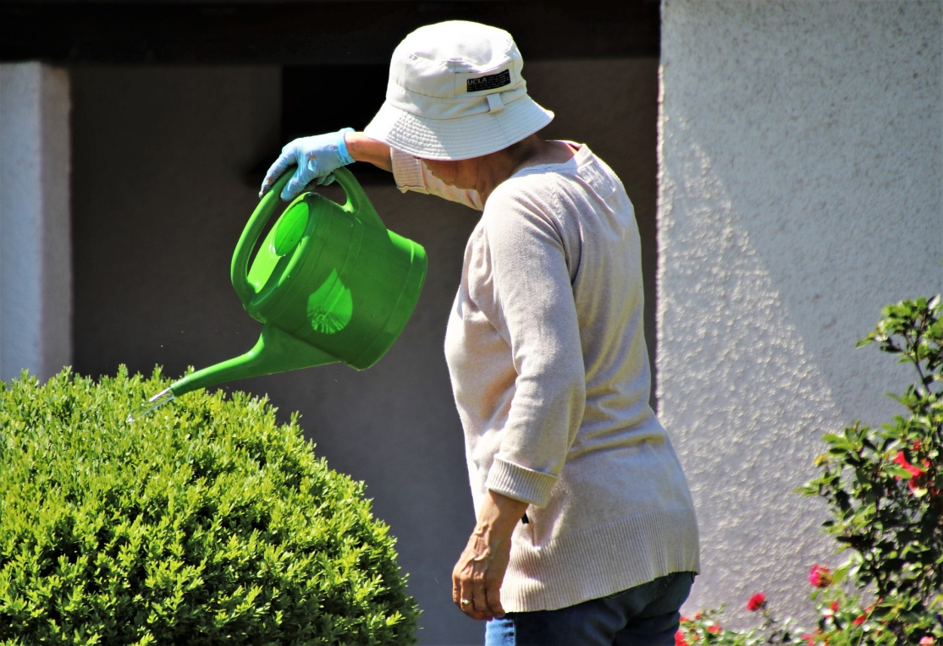
Работа на грядках должна приносить радость, а не быть источником проблем со здоровьем. Если уж и заниматься любимым огородом и садом, то только ради выращивания первой весенней зелени и цветов на клумбе, ради сбора ягод и урожая огурцов, которые вы вырастили своими руками, а не для того, чтобы установить новый мировой рекорд по непрерывной работе лопатой.

Slide 12
СПАСИБО ЗА ВНИМАНИЕ
И БУДЬТЕ ЗДОРОВЫ!
Источники:
https://moe-online.ru/news/byd-v-kurse/1070259
https://www.ogorod.ru/ru/main/useful/15024/Zdorovje-dachnika-7-zolotyh-pravil-bezopasnoj-raboty-na-grjadkah.htm
https://countrysideliving.net/blog/2020/01/gardening-4-fitness/

